Slide 1
Эффективность использования системы рекуперации тепла
Федеральное государственное автономное образовательное учреждение «Омский государственный технический университет»
г. Омск, Россия
Студент В. В. Турков

Slide 2
Актуальность
Экономическая эффективность предприятия
Энергоэффективность предприятия

Slide 3
Проблемы
Потери энергии по окончанию технологического процесса
Затраты энергии для начала технологического процесса

Slide 4
Теория
Рекуперация – возвращение части энергии по окончанию технологического процесса для повторного использования в том же процессе
Рекуператор – теплообменник – устройство для совершения процесса рекуперации

Slide 5
Теория
Типы рекуператоров:
Пластинчатые
Роторные
С промежуточным теплоносителем
Камерные
Тепловые трубы
Коэффициент рекуперации

Slide 6
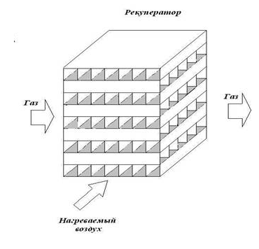
Теория
Вариант сборки модуля рекуператора

Slide 7
Теория
Предельные значения использования рекуператора
Температура греющей среды, °C | 1050
Объем греющий газов, тыс. нм³/час | 24
Температура нагреваемой среды, °C | 450
Объем нагреваемых газов, тыс. нм³/час | 20

Slide 8
Результаты эксперимента
Показатель | Значение
Капитальные затраты
Стоимость рекуператора, руб. | 13 474 576
Обвязка, СМР, проектные работы и пр., руб. | 3 836 186
Итого капитальные затраты, руб. | 17 310 763
Текущая эксплуатация
Тепловой поток, возвращенный обратно в печь, КВт | 10 000
Экономия, газа в час | 1 260
Стоимость 1 газа, руб. | 4
Экономия на подогреве газа, руб./мес. | 3 688 123

Slide 9
Результаты эксперимента
продолжение
Текущие затраты
Электроэнергия, руб. | 54 000
Ремонт приобретенного оборудования, руб. | 43 277
Прочие, руб. | 14 426
Итого текущие затраты, руб. | 111 703
Срок окупаемости приобретения рекуператор, мес. | 4,8
Экономический эффект применения рекуператора за 10 лет, руб. | 170 485

Slide 10
Обсуждение результатов
За 10 лет экономия 429 млн. руб.
Окупаемость системы рекуперации 4.8 месяца
Экономия на подогрев газа 3.69 млн. руб.

Slide 11
Выводы и заключение
Система рекуперации значительно повышает энергоэффективность
Затраты предприятия на приобретение ресурсов снижаются
Период окупаемости по сравнению со сроком службы установки минимальный.

